Slide 1
ECAL筒部连接结构计算
侯少静
2025/10/27

Slide 2
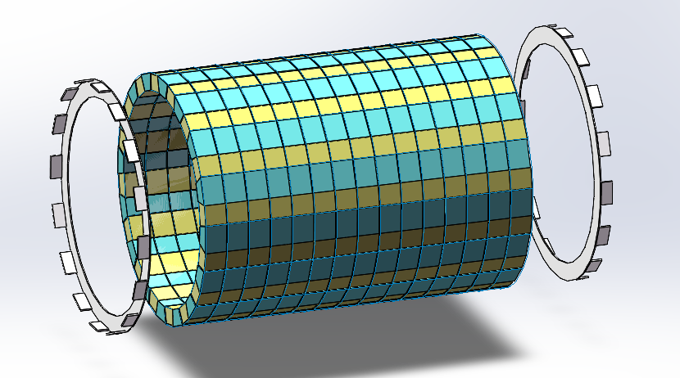
原方案-筒部连接法兰强度计算
原设计尺寸：两端不锈钢法兰厚度20mm，
连接尺寸400*200*30mm，16个均布。
碳纤维网壳两端厚度20mm。

Slide 3
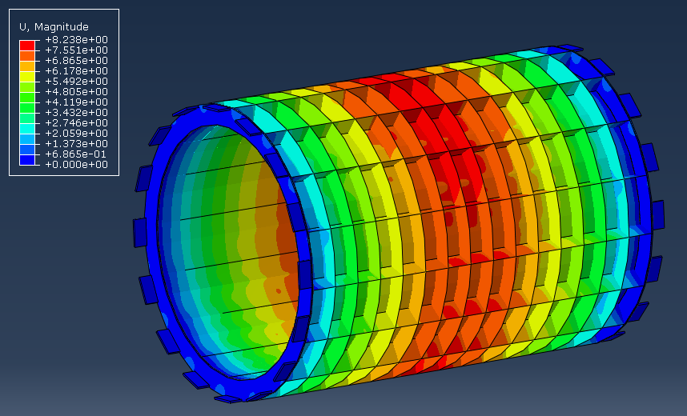
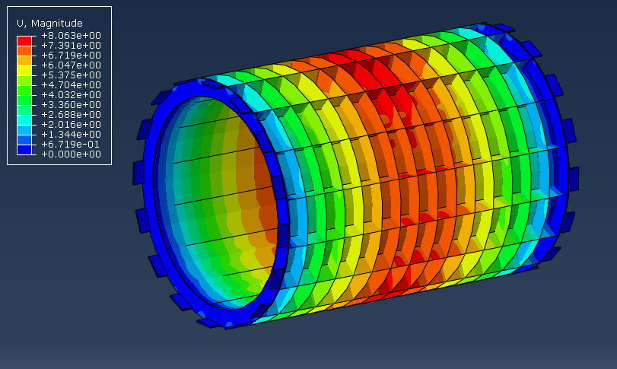
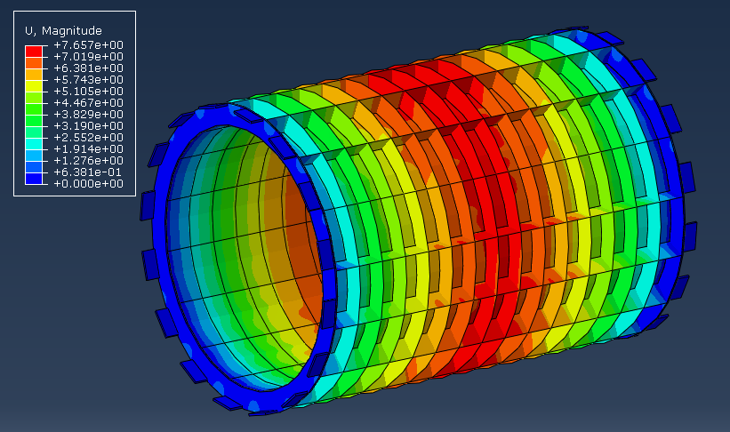
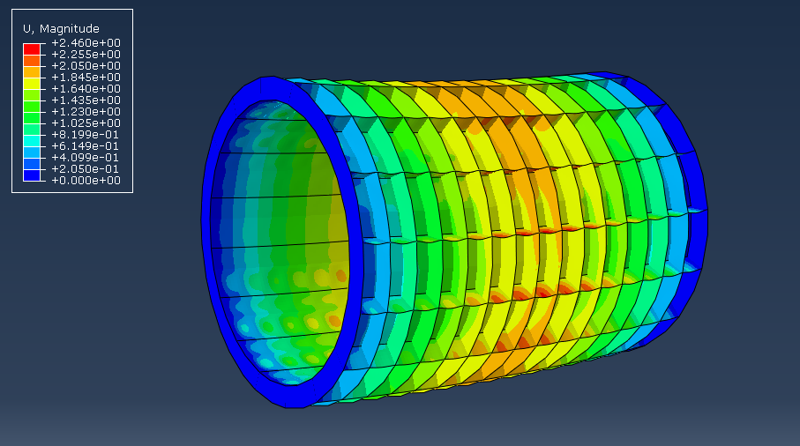
方案一
方案二
最大变形：8.24mm
最大变形：8.06mm
方案三
最大变形 2.46mm
方案一：碳纤维框架两侧厚度20mm；内筒厚度5mm。
方案二：碳纤维框架两侧厚度10mm；内筒厚度5mm。
方案三：碳纤维框架两侧厚度10mm；内筒厚度6mm。
对比方案：无法兰，碳纤维框架两端固定。
最大变形：7.66mm

Slide 4
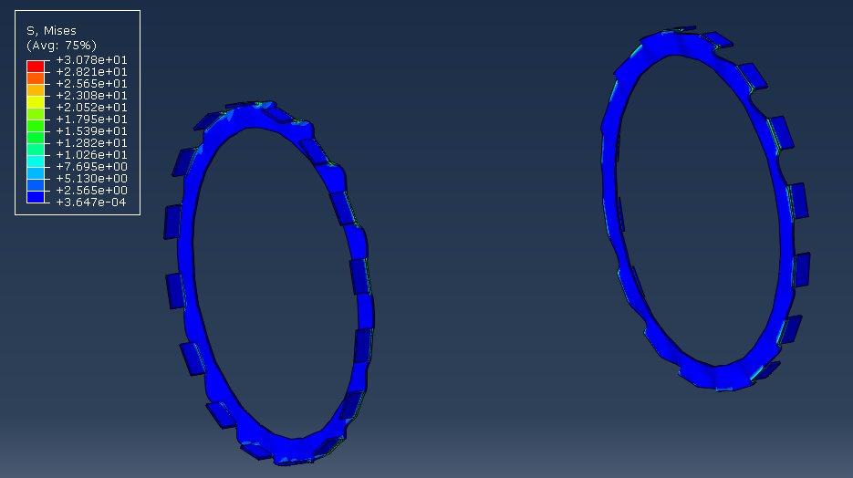
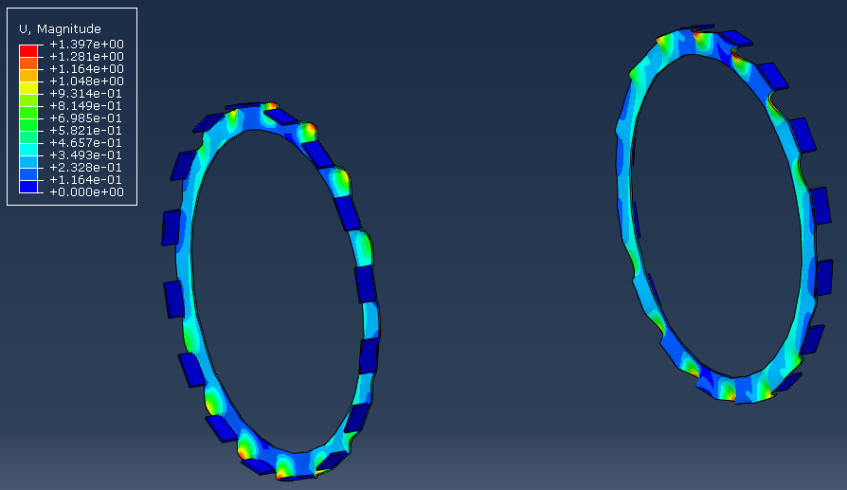
筒部连接法兰强度计算
不锈钢法兰最大应力：30.7MPa
（材料许用应力145MPa）
不锈钢法兰最大变形：1.40mm
目前设计中，不锈钢法兰的实际应力小于许用应力，有减薄空间，
减薄带来的整体变形会增大。

Slide 5
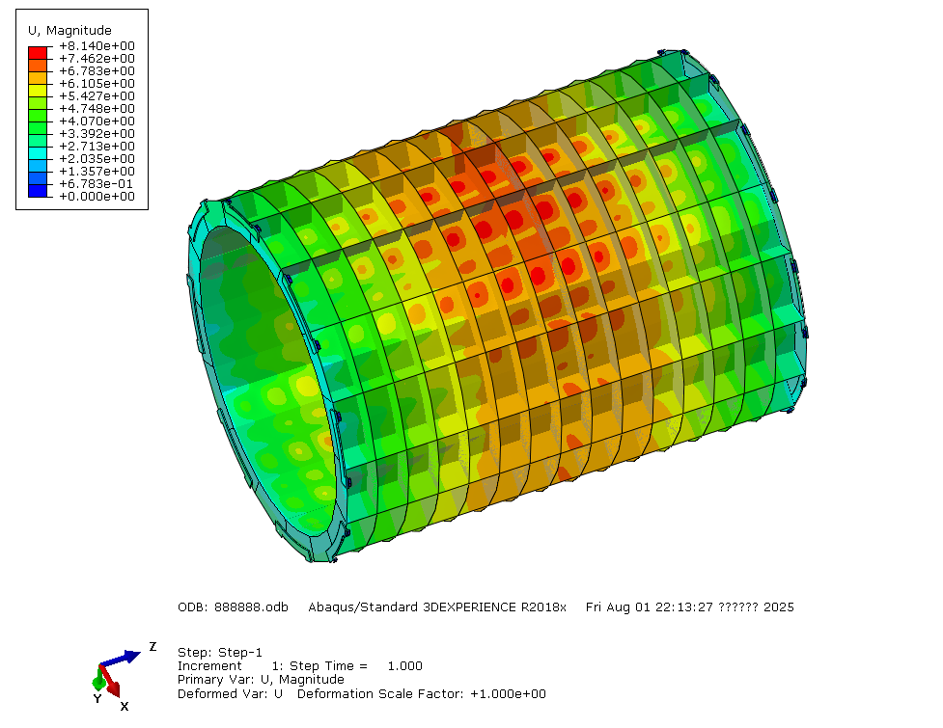
现方案-筒部连接结构强度计算
连接件材质304：两连接件接触位置直接tie到一起
端面厚度50mm?
连接板15mm
连接块30mm

Slide 6
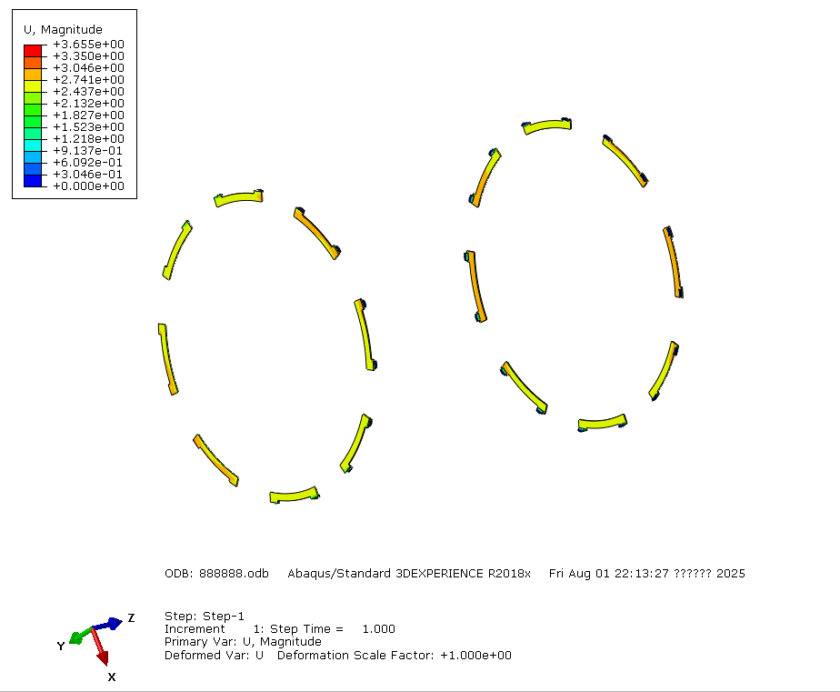
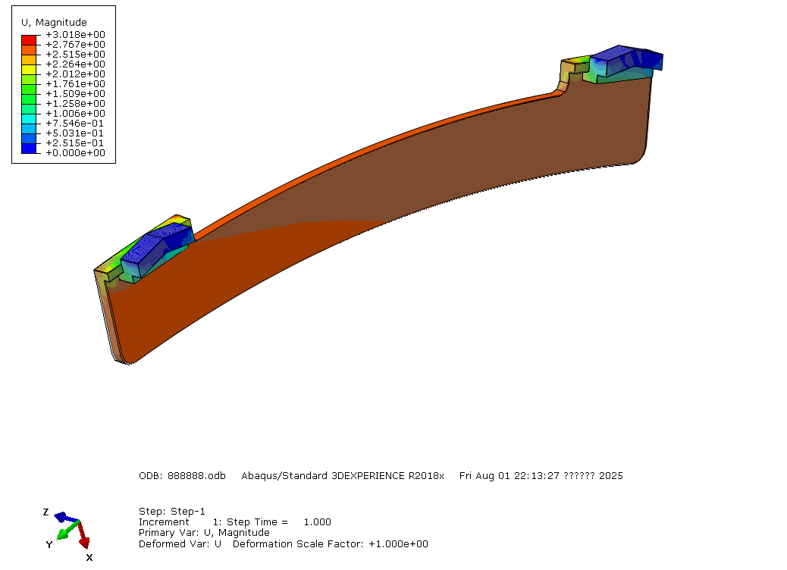
变形

Slide 7
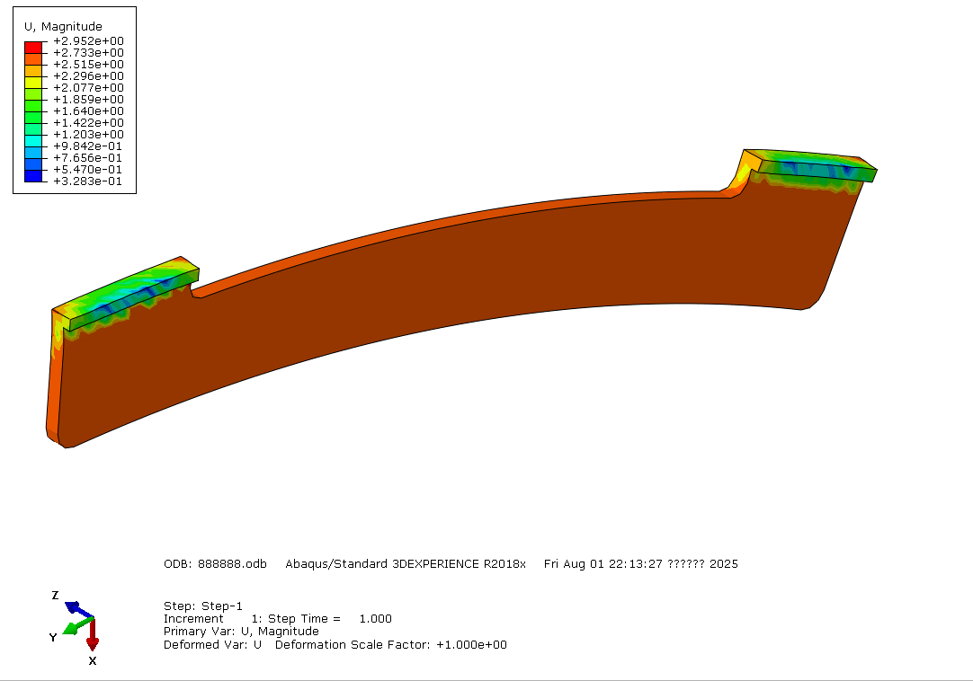
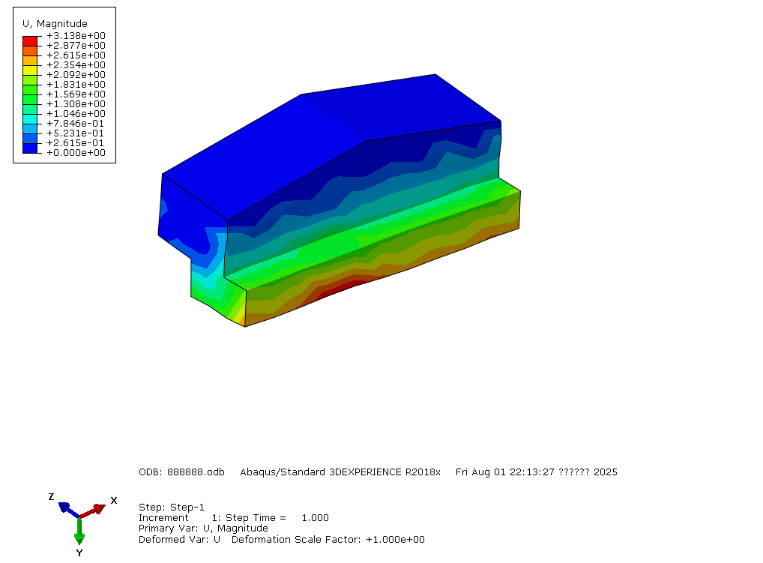
变形

Slide 8
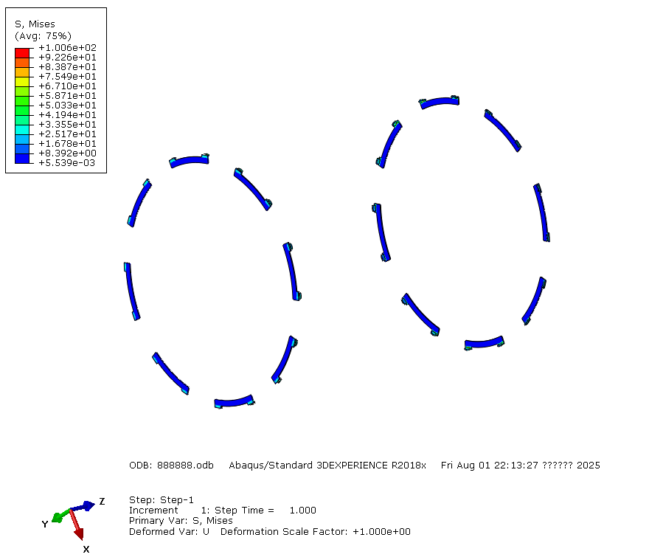
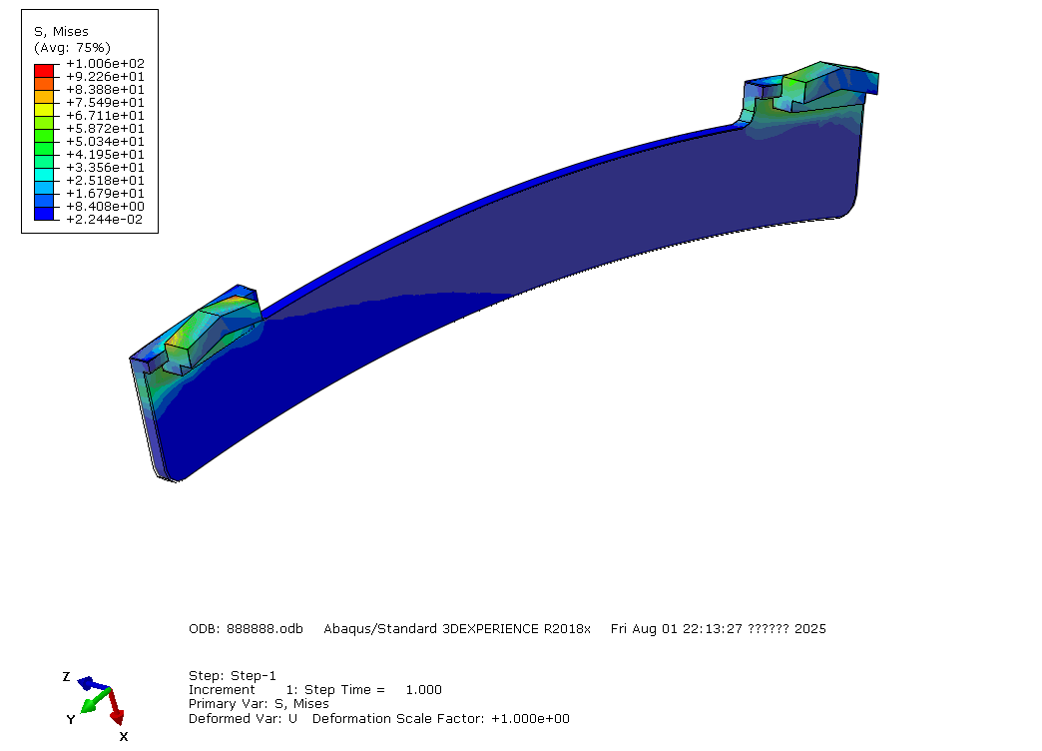
应力

Slide 9
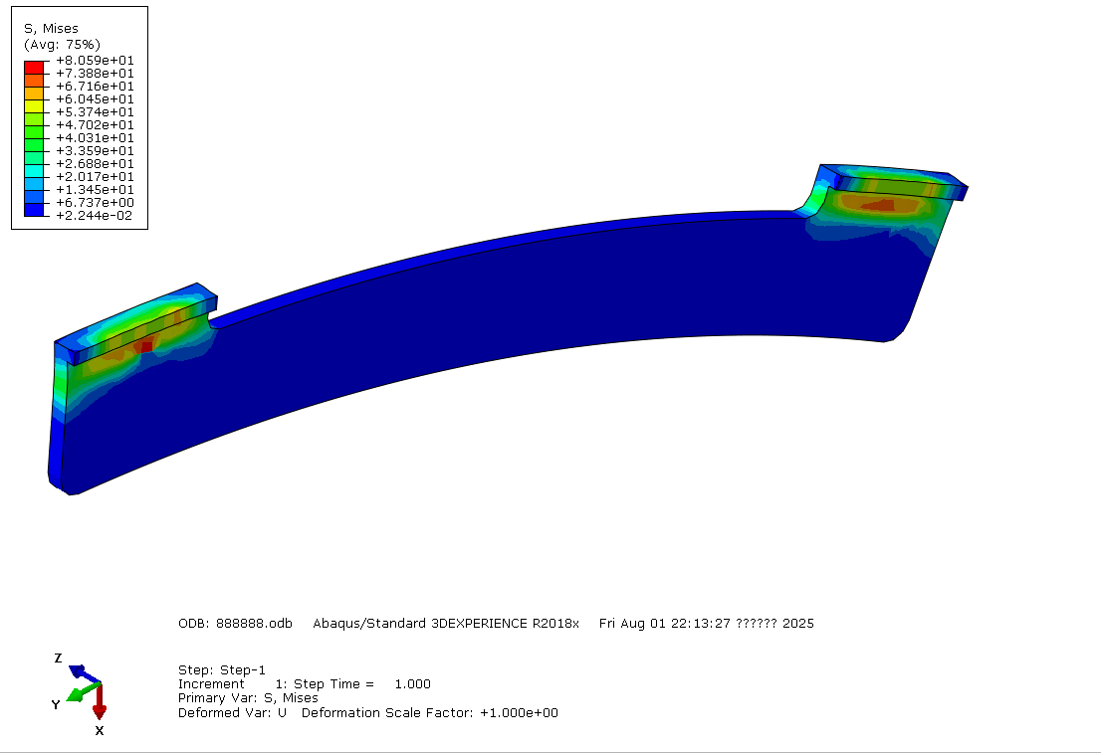
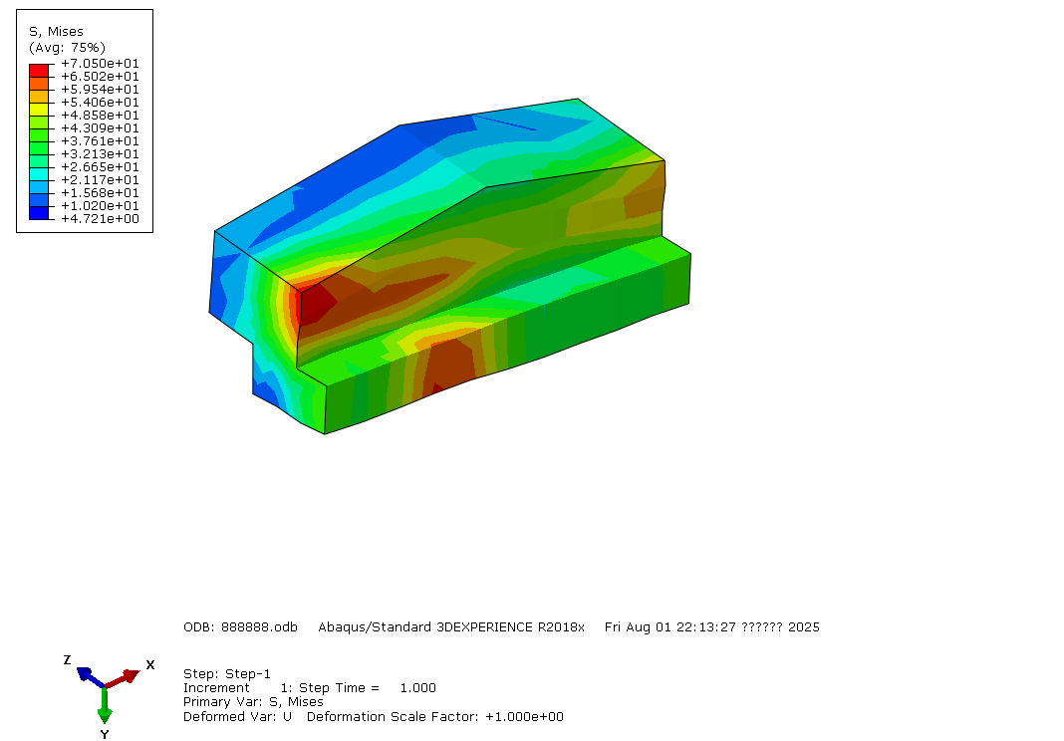
应力

